Slide 1
Audit Carrefour
Magasin: Gammarth
Le 13/02/2019
Dr Hend kamoun

Slide 2
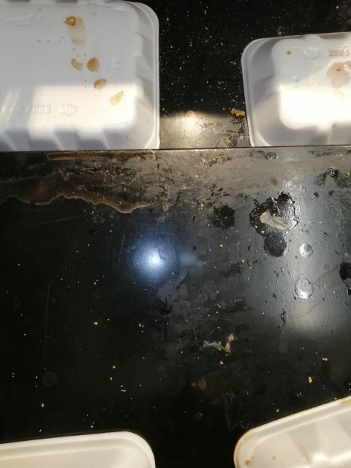
boucherie: linéaire trad sale

Slide 3
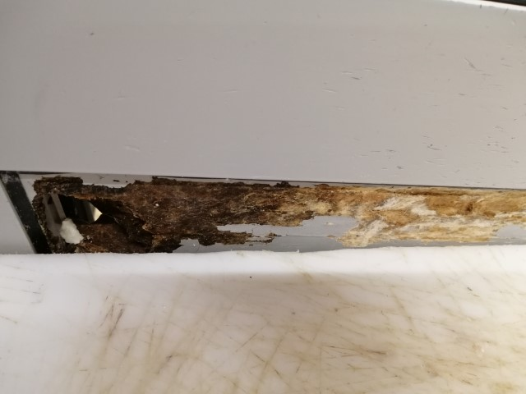
boucherie: la séparation entre poissonnerie et boucherie est endommagée

Slide 4
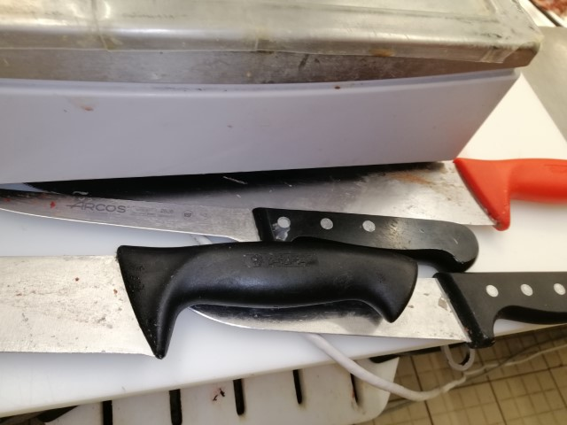
Boucherie: couteaux rangés tout en étant sales

Slide 5
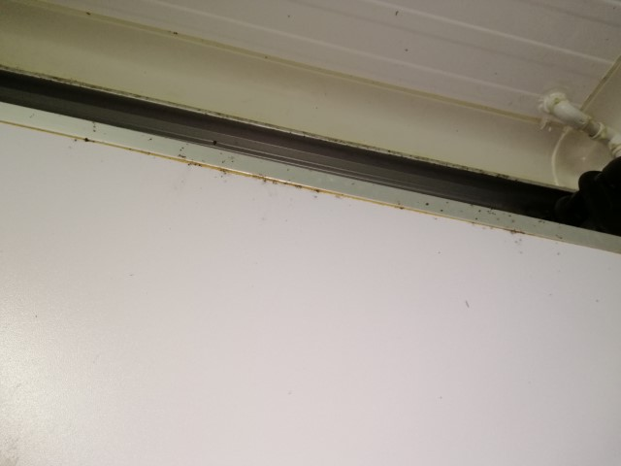
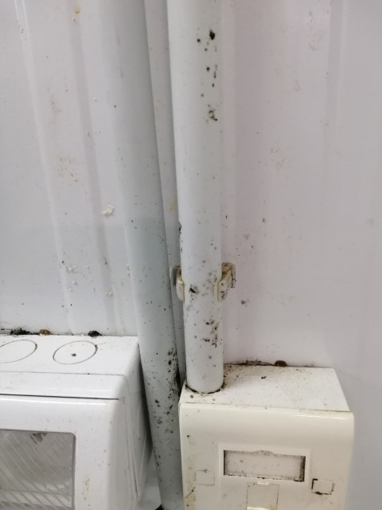
boucherie: présence de piqures de moisissures au niveau des conduites d’électricité et de la surface externe de la porte de la chambre froide

Slide 6
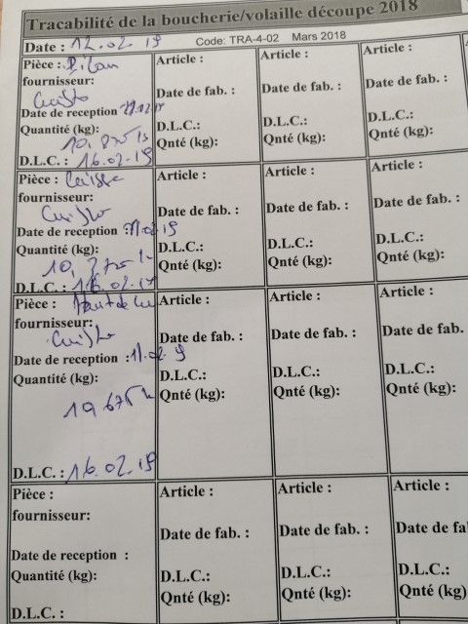
boucherie: utilisation d’une ancienne version de fiche de traçabilité avec manque d’enregistrement des données relatives à l’étiquette balance

Slide 7
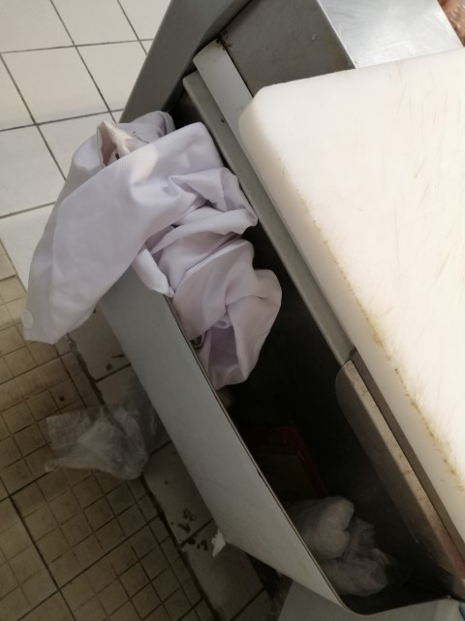
boucherie: entreposage de la tenue de travail au niveau du rayon

Slide 8
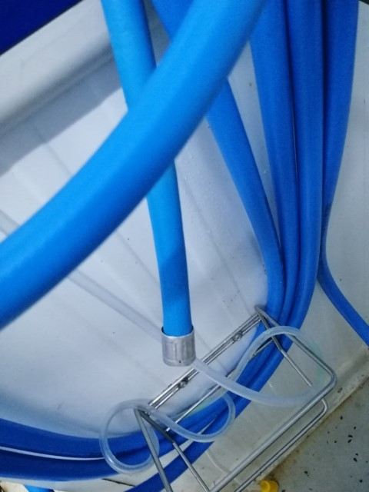
traiteur: le pistolet est démonté au niveau de la station de nettoyage

Slide 9
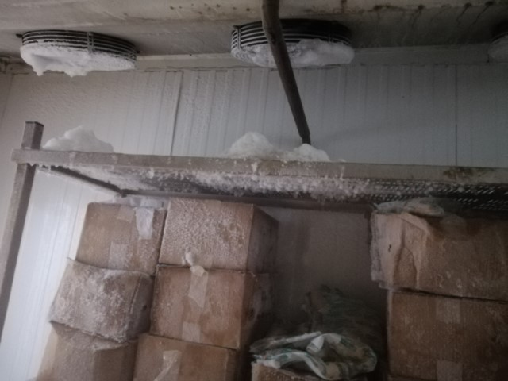
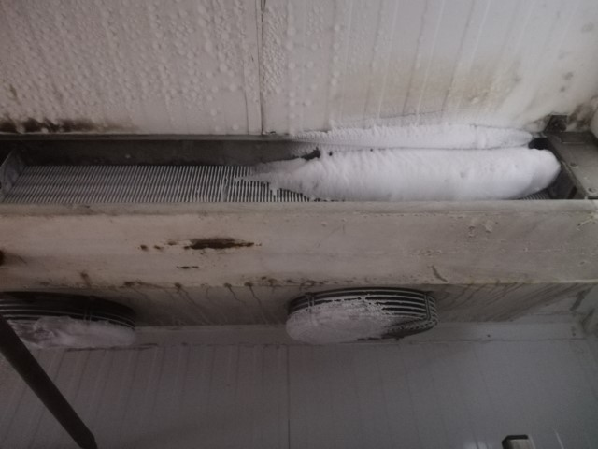
Chambre froide négative: présence d’un excès de givre

Slide 10
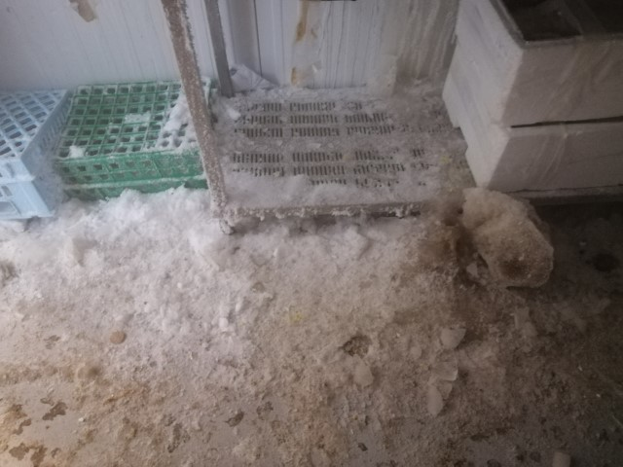
Chambre froide négative: présence d’un excès de givre

Slide 11
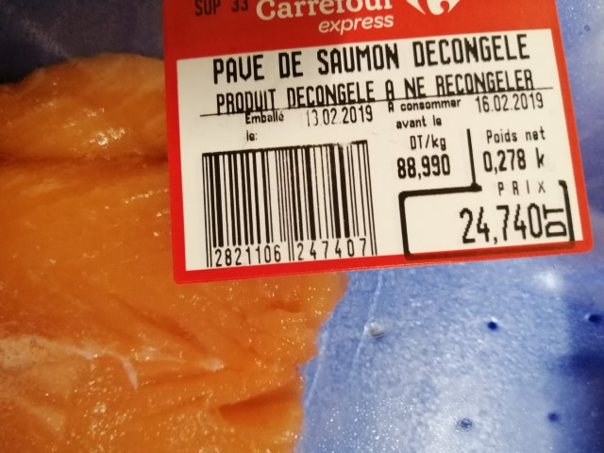
poissonnerie: poisson saumon a été décongelé le 10/02/18 et emballé le 13/02/18: durée de vie du produit est 6j ( non conforme)

Slide 12
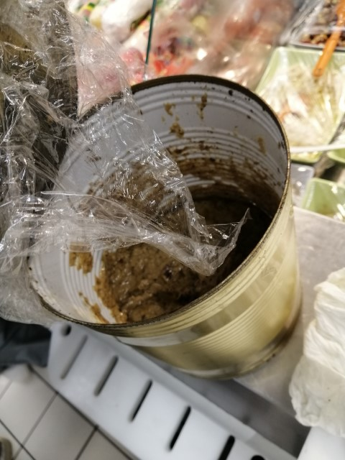
Epices olives: à l’ouverture des boites de conserves il faut vider le contenu

Slide 13
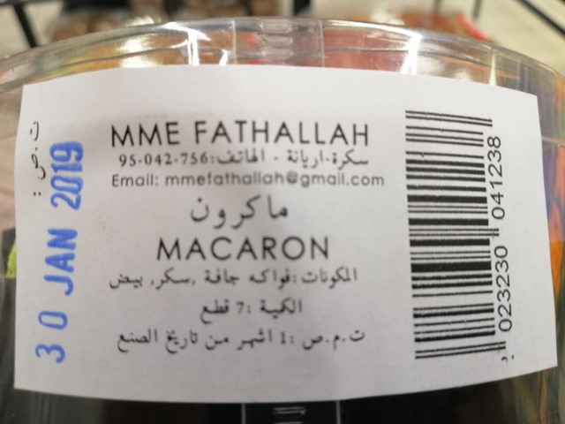
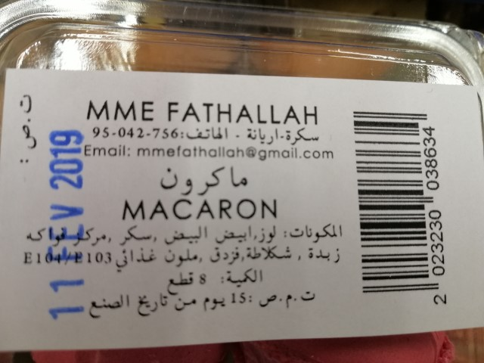
Terminal de cuisson: l’étiquetage est différent sur les 2 boites de macarons Mme fathallah: DLC 1 mois ou 15j et la composition n’est pas la même

Slide 14

Terminal de cuisson: manque de la composition sur l’étiquette balance de galette des rois

Slide 15
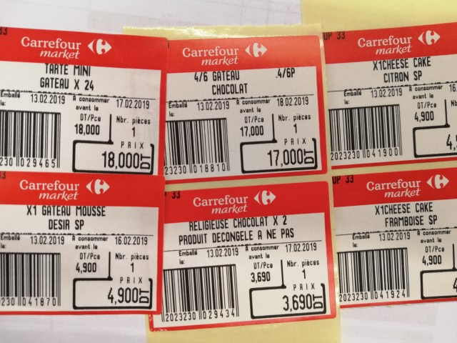
Terminal de cuisson: mention décongelé à ne pas recongeler incomplète ou absente sur certaines étiquettes balances ex: tarte mini gâteau, gâteau chocolat 4/6, gâteau mousse désir, cheese cake, etc….

Slide 16
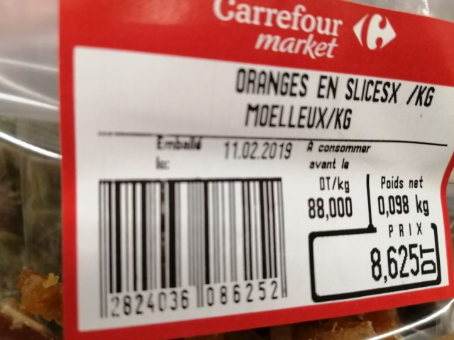
FLEG: manque de DLC au niveau de l ’étiquette balance des oranges en slices

Slide 17
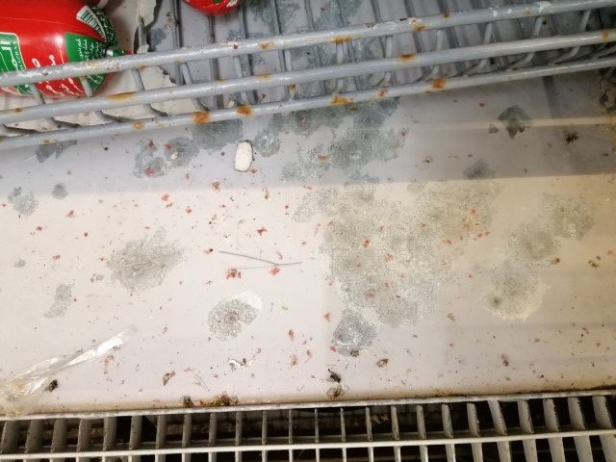
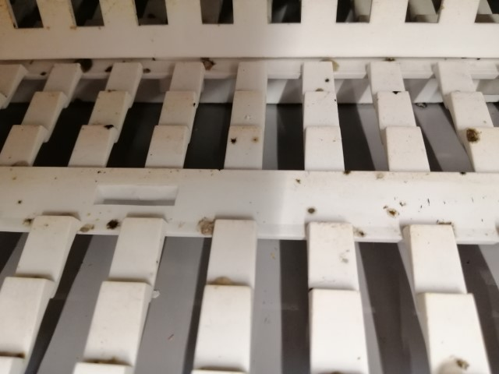
PLS: Linéaire charcuterie sale, présence de piqure de moisissures sur les bacs en plastique

